Slide 1
Die Entrückung
https://was-ist-entrueckung.de/wp-content/uploads/sites/2/2019/05/InSicherheit.jpg

Slide 2
Entrückung - ein thema mit viel verwirrung
Viele unterschiedliche Meinungen vorhanden
Keine Entrückung
Nachrentrückung
Teilentrückung
Entrückung vor dem Zorn
Vorentrückung
https://was-ist-entrueckung.de/wp-content/uploads/sites/2/2019/05/InSicherheit.jpg

Slide 3
Entrückung - ein thema mit viel verwirrung
Warum soviel verwirrung um dieses thema?
Es gibt zu manchen dieser Fragen nicht die eine Kardinalsstelle
Und doch gibt es klare biblische Aussagen
Außerdem: Geschichte der Entrückung wichtig
https://was-ist-entrueckung.de/wp-content/uploads/sites/2/2019/05/InSicherheit.jpg

Slide 4
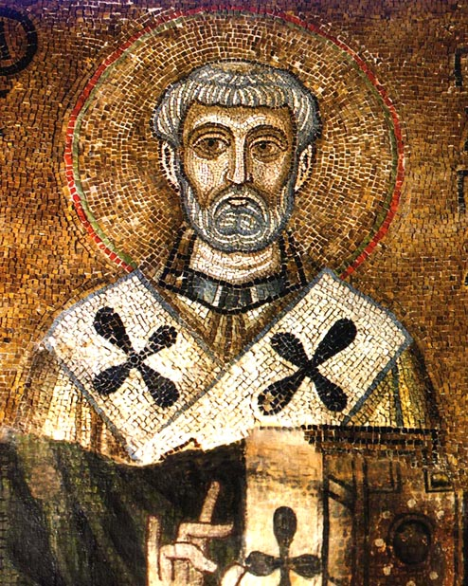
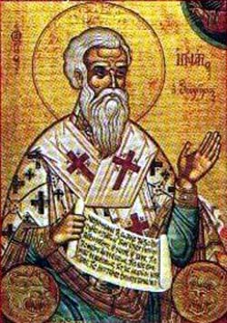
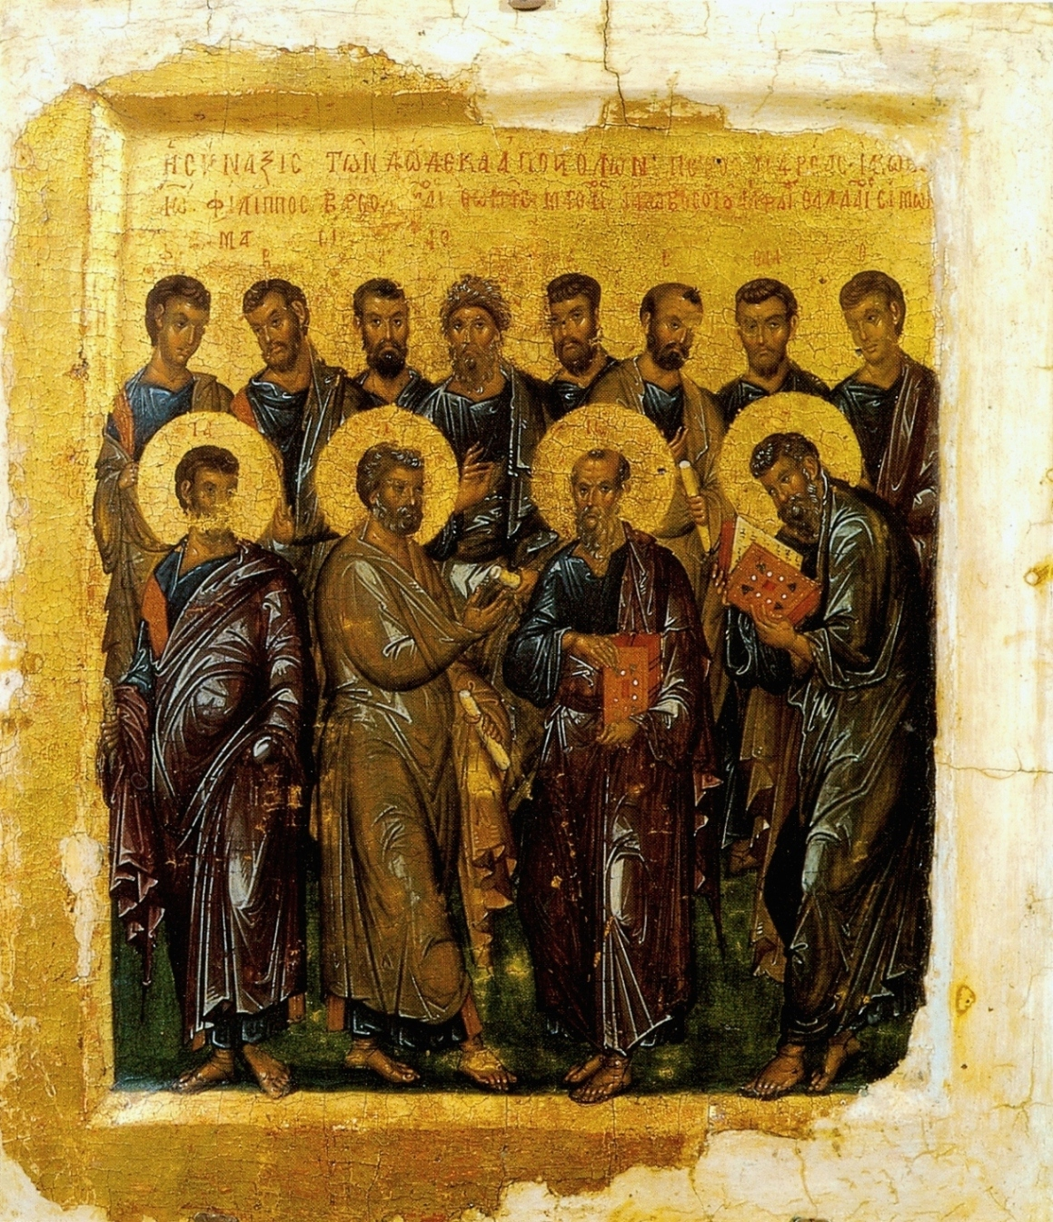
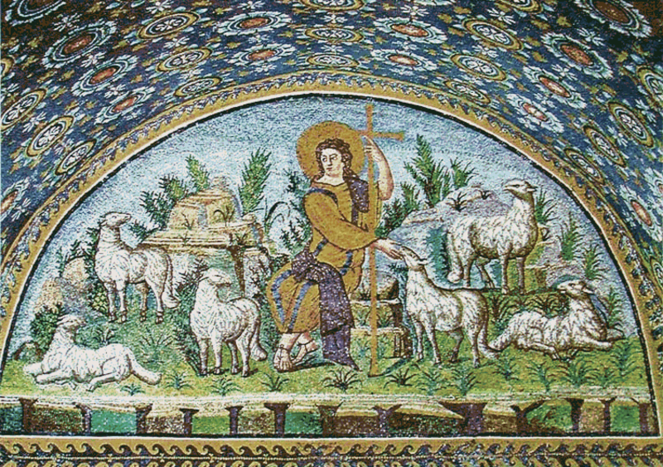
Entrückung – die Geschichte ihrer Lehre
Frühe Kirche
Äußerungen über das nahe Bevorstehen der Wiederkunft Christi
Klemens von Rom (35 – 99 n.Chr.)
Ignatius von Antiochien (ca. bis 110 n.Chr.)
Didache (1tes Jhd nach Christus)
Hirte des Hermas (ca. 150 n.Chr.)
https://was-ist-entrueckung.de/wp-content/uploads/sites/2/2019/05/InSicherheit.jpg

Slide 5
Entrückung – die Geschichte ihrer Lehre
Ephraem der Syrer
Predigt über die letzten Tage, über den Antichristen und das Ende der Welt (4tes Jhd)
„…Warum also weisen wir nicht jede Sorge um irdische Dinge von uns und bereiten uns auf das Zusammentreffen mit dem Herrn Christus vor, damit er uns der Verwirrung entreißt, die alle Welt überwältigt? […] Denn alle Heiligen und Erwählten Gottes werden vor der Trübsal die kommen wird, versammelt zum Herrn hin genommen, damit sie nicht in die Verwirrung geraten, die die Welt wegen ihrer Sünde überwältigen wird…“
https://was-ist-entrueckung.de/wp-content/uploads/sites/2/2019/05/InSicherheit.jpg

Slide 6
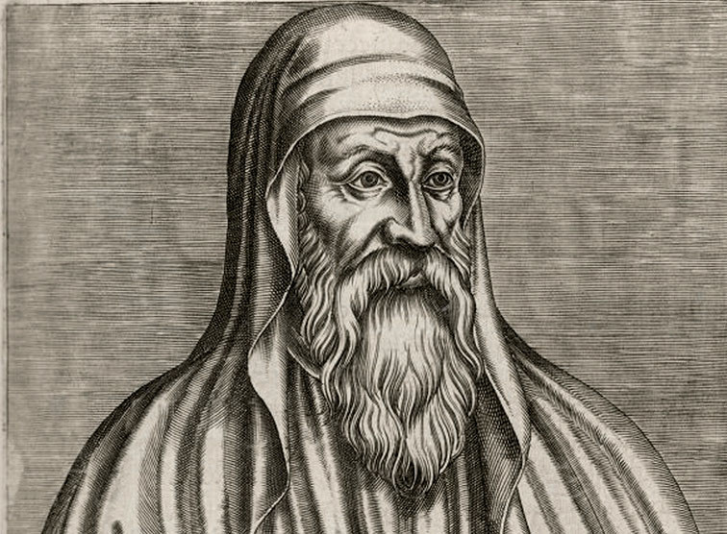
Entrückung – die Geschichte ihrer Lehre
Kirche im Mittelalter
Um 5tes Jhd:
Origenes (3 Jhd)
Augustinus (4Jhd – 5Jhd)
Allegorische Bibelauslegung
Symbolische Bedeutung wenn keine
geistliche Bedeutung offensichtlich
Amillennialismus
A = Verneinung
Mille = tausend
Annus = Jahr
https://was-ist-entrueckung.de/wp-content/uploads/sites/2/2019/05/InSicherheit.jpg

Slide 7
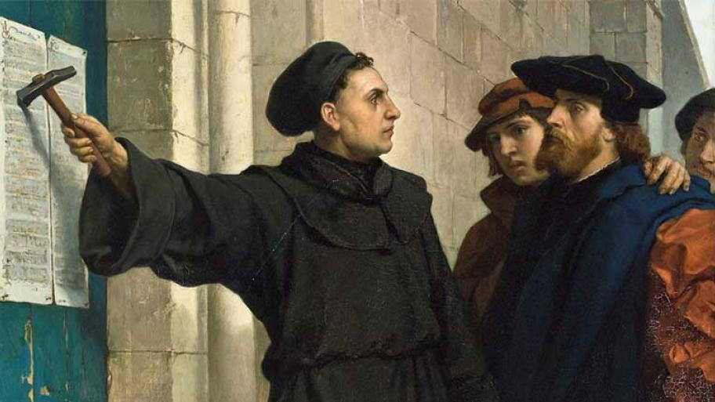
Entrückung – die Geschichte ihrer Lehre
Kirche am Ausgang des Mittelalters
Um 16tes Jhd: Reformation
Folge:
Bibelauslegung: sensus literalis
Außerdem: Rückkehr zu den Quellen
Wieder mehr Kontakt mit Juden und
damit anderes Bild von Israel und den
gegebenen Verheißungen
https://was-ist-entrueckung.de/wp-content/uploads/sites/2/2019/05/InSicherheit.jpg

Slide 8
Entrückung – die Geschichte ihrer Lehre
Kirche Nach der reformation
In der Folge der Reformation:
Prämillennialismus und Lehre der Entrückung
Joseph Mede (1627)
Peter Jurieu (1687)
Kommentar zum NT / Philip
Doddridges (1738)
u.v.m.
https://was-ist-entrueckung.de/wp-content/uploads/sites/2/2019/05/InSicherheit.jpg

Slide 9
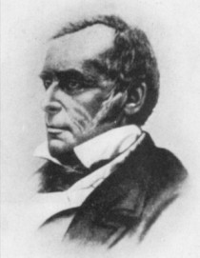
Entrückung – die Geschichte ihrer Lehre
Kirche nach der reformation
Brüderbewegung
John Nelson Darby
Ausgedehntes Bibelstudium während
Erkrankung (1826-1827)
Endgültige Wiederentdeckung der Lehre
von der Vorentrückung
https://was-ist-entrueckung.de/wp-content/uploads/sites/2/2019/05/InSicherheit.jpg

Slide 10
Entrückung – Was sagt die bibel?
altes testament
Gemeinde war hier ein Geheimnis
Folglich war auch die Entrückung ein Geheimnis
Daher keine Lehraussagen zur Entrückung im AT
Nur in Bildern / Ereignissen vorgeschattet
Henoch – Entrückung deutlich vor der Flut (Gen. 5,21-24)
Entrückung des Elia (2. Kö 2,10-12)
Israel wartet auf den Aufgang der Sonne (Mal. 3,20 )
Die Gemeinde wartet auf den Morgenstern (2. Pe. 1,19 / Off. 22,16)
Der kommt bekanntlich noch vor Sonnenaufgang
Hinweis darauf, dass das Kommen Jesus für die Gemeinde nicht das Gleiche ist wie das Kommen für Israel
Wie der Morgenstern vor Sonnenaufgang, so kommt Jesus für die Gemeinde bevor er für Israel kommen wird
https://was-ist-entrueckung.de/wp-content/uploads/sites/2/2019/05/InSicherheit.jpg

Slide 11
Entrückung – Was sagt die bibel?
Neues Testament- Naherwartung
Naherwartung des Kommens Jesu an vielen Stellen sichtbar
Johannes 21,22-23
Phil. 4,5
Offb. 1,1-3 und 22,20
1.Kor. 15,51ff iVm 2. Kor 5,4-5 (Paulus hatte durchaus die Hoffnung nicht zu sterben sondern überkleidet (entrückt) zu werden)
https://was-ist-entrueckung.de/wp-content/uploads/sites/2/2019/05/InSicherheit.jpg

Slide 12
Entrückung – Was sagt die bibel?
Neues Testament- Tatsache der Entrückung
1. Thes 4,13-18
1. Kor 15,51-53
Hebr. 10,25 + 2. Thes. 2,1
Episynagoge (!)
Joh. 14,1-3
https://was-ist-entrueckung.de/wp-content/uploads/sites/2/2019/05/InSicherheit.jpg

Slide 13
Entrückung – Was sagt die bibel?
Aussagen zum Zeitpunkt der Entrückung
1. Thes 1,1-10 / 5,1-10
2. Thes. 2,1-7
Hier eindeutige Aussagen, dass die Entrückung vor dem Zorn, vor dem Tag des Herrn und vor dem Offenbarwerden des Antichristen erfolgen muss und damit vor der großen Trübsal
Deckt sich mit der Abfolge und den Aussagen von Offenb. 1,19 und 4,1 (!)
https://was-ist-entrueckung.de/wp-content/uploads/sites/2/2019/05/InSicherheit.jpg

Slide 14
Entrückung – Was sagt die bibel?
Weitere Hinweise auf die Vorentrückung
Ekklesia / Gemeinde
144 mal im NT erwähnt
20 mal in Offenbarung
19 mal in Kapitel 1-3
Dann erst wieder in Kapitel 22,16
Offenb. 3,10
Tereo ek…
Bewahren vor…
Nicht aus
Sonst müsste es heißen retten aus / nicht bewahren
Offenb. 4,4
die 24 Ältesten tragen Merkmale der Gemeinde
Offenb. 5 und 7
Merkmale der Gruppen passen nicht zur Gemeinde
Versiegelung der 144.000 durch Engel an der Stirn (während nun ja durch Geist Gottes am Herzen versiegelt wird) zeigt ebenfalls neues Zeitalter an
https://was-ist-entrueckung.de/wp-content/uploads/sites/2/2019/05/InSicherheit.jpg

